Slide 1
Aziz Robo
Qishloq xo'jaligi uchun Coverage Path Planning

Slide 2
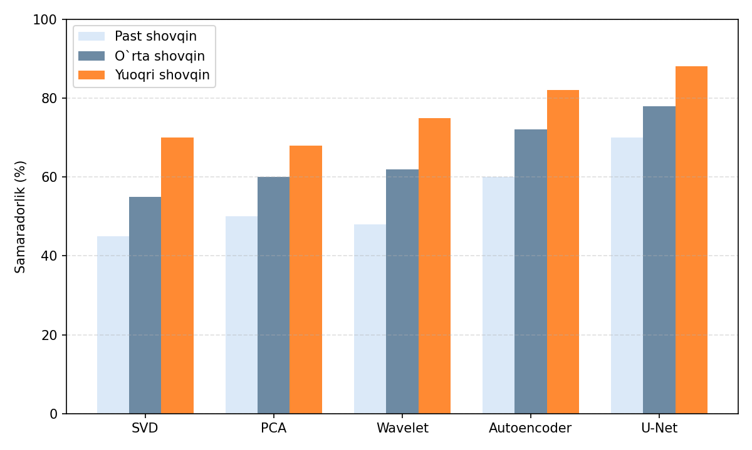
Kirish
Muammo
Yechim
Qanday ishlaydi
Natijalar
Qo'llanish
Xulosa
SVD va PCA
Eng eski matematik usullar. Ozgina yaxshi, lekin kam.
Wavelet
Yaxshi usul. Klinikada ishlatiladi. Lekin AI dan past.
Autoencoder
AI usuli. Wavelet dan sezilarli darajada yaxshiroq.
U-Net — G'olib!
Barcha shovqin turlarida eng yaxshi natija. 88% samaradorlik!
Xulosa: AI usullari (Autoencoder, U-Net) an'anaviy usullarga qaraganda yuqori samaradorlik ko'rsatadi.

